Slide 1

图像搜索原理和实践
徐长茂
Notes:
大家好，今天技术分享的主题是图像搜索原理和实践。
前段时间，我做了一些图像搜索相关的工作，对图像搜索原理和工程化实践也算是有了一些浅显的认识。
本次分享也是对前段时间工作的一次总结。
由于我在这方面也是刚入门水平，很多地方都是一知半解，后面讲述的不对的地方请大家及时指出

Slide 2
目录
什么是图像搜索
图像数学表示
图像特征提取
相似性度量
向量检索
工程实践
总结和问答
Notes:
以上是本次技术分享的主题目录。
本次分享将按照上面的目录依次展开，先介绍图像搜索是什么，有什么样的应用场景
接着介绍原理 和 实践
最后是总结和问答

Slide 3
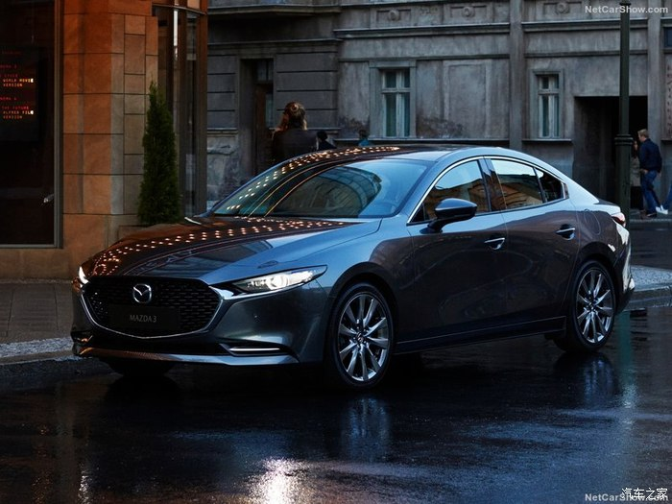
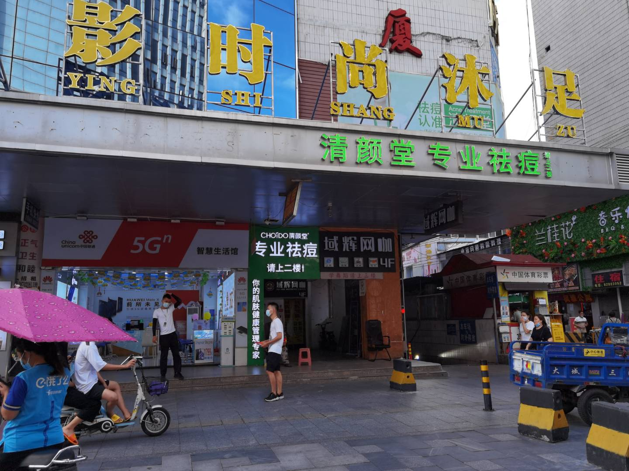
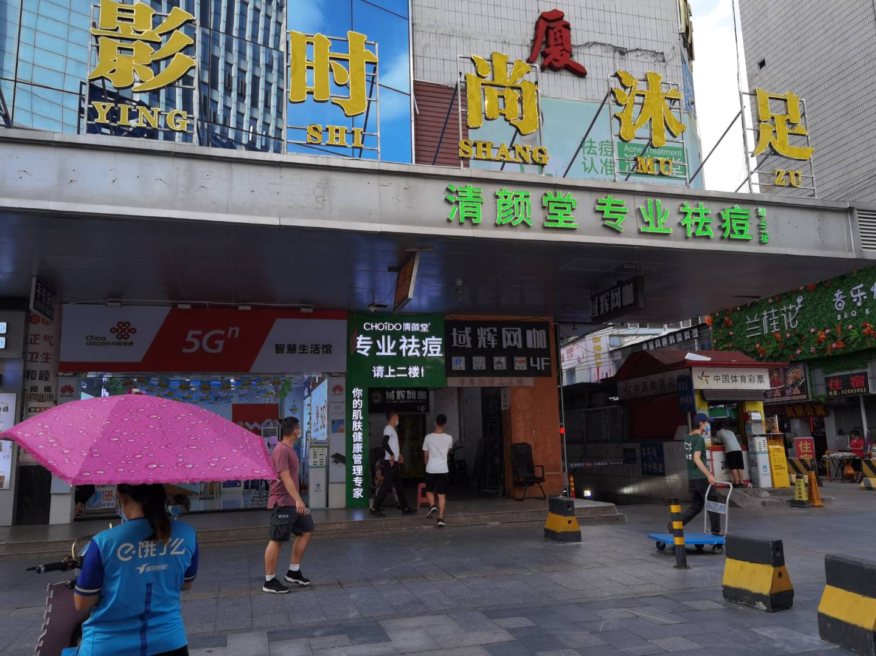
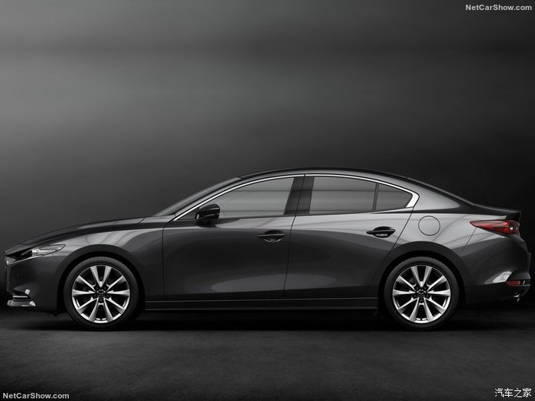
什么是图像搜索
图像搜索是指根据图像内容搜索出相似的图像
内容相似
类别相同
Notes:
图像相似可以是图像的内容相同，也可以是类别相同

Slide 4
图像搜索应用
拍照购物 - 京东、淘宝
拍照识物 - 形色
图片查重 - 视觉中国
搜来源 - 百度谷歌识图
Notes:
图像搜索在生活中的几个比较常见的应用
拍照识物 - 形色识花，用来拍照识别是什么花草
拍照购物 - 潮流爆款找相似，各位小姐姐可能用的会比较多
图片查重 - 一般用于版权保护，比如购物网站商家上传的商品宣传图防盗用，或者
搜来源 -
下面会进行一次实际操作，看下百度识图的效果
。。。百度识图操作。。。
小伙伴们可能会比较好奇图像搜索是什么做到的，下面的内容会跟大家讲一下图像搜索的基本原理。

Slide 5
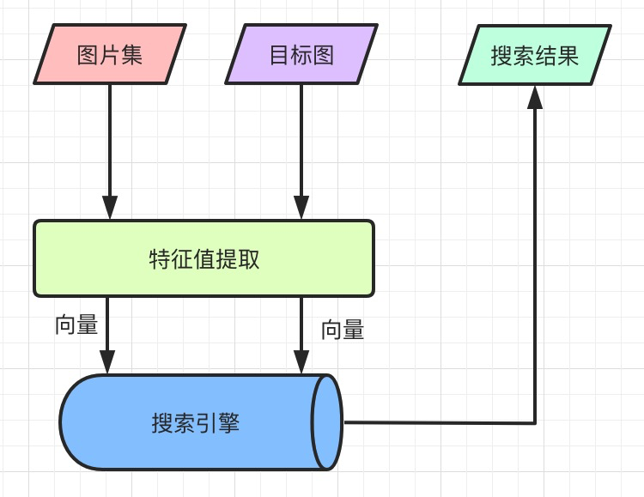
图像搜索过程
按照某种算法计算图像特征值
构建特征值库
计算目标图像特征值
在特征值库中检索
返回搜索结果
Notes:
此处先展示一下图像搜索的大致流程 框架，让大家有个简单的印象。
行话 叫召回

Slide 6
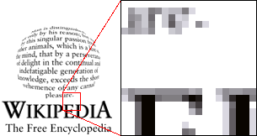
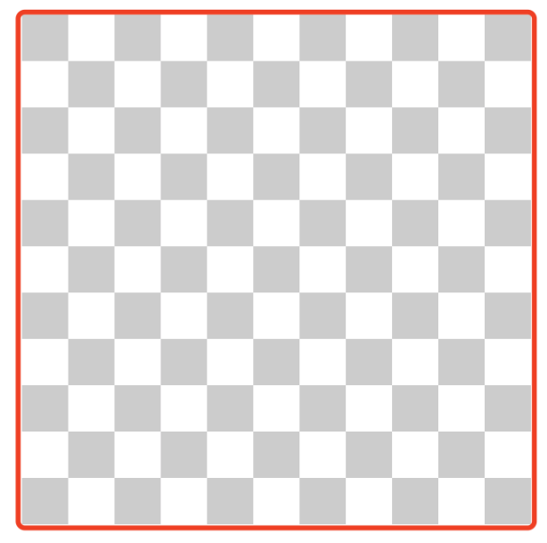
图像数学表示
图像 - 像素点的集合
Notes:
可能有些同事没有学过数字图像处理，接下来简单介绍下图像在计算机中是怎么描述的。
图像 - 就是一个个像素点的集合

Slide 7
图像数学表示
图像可以用 二维矩阵 表示，每个像素点对应的就是矩阵中的一个元素
二值图像
二值图像的像素点只有黑白两种情况，因此每个像素点可以由 0 和 1 来表示
RGB图像
红、绿、蓝作为三原色可以调和成任意的颜色，每个像素点包含 RGB 共三个通道的基本信息
[156,22,45] [255,0,0] [0, 156, 32] [14,2,90]
[12,251,88] [78,12,3] [94, 90, 87] [134,0,2]
[240,33,44] [5,66,77] [1,28,167] [11, 11, 11]
[0,0,0] [4,4,4] [50,50,50] [100, 10, 10]
4x4 RGB图像矩阵表示示例
Notes:
由此可见图像处理的本质实际上就是对这些像素矩阵进行计算。

Slide 8
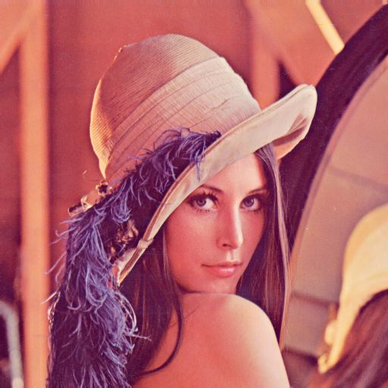
图像特征提取
图像特征
抽象的数值、向量或者符号
可描述图像内容、特点
可对比计算或者度量
Lenna
Notes:
什么可以看做图像的特征呢
以上是我对图像特征的特点的一个总结。
很显然，描述图像的矩阵本身不能作为图像特征，因为其不可对比计算(计算量太大)。
数字图像处理中的Lenna图片为例
一个简单的特征可概述为 0 1， F M 女性图

Slide 9

图像特征提取
图像哈希表示
图像通过一系列的变换和处理最终得到的一组哈希值 (fingerprint)
哈希算法
均值哈希 - aHash 计算速度较快、精确度较低
感知哈希 - pHash 精确度较高、计算速度较慢
差异值哈希 - dHash
计算步骤
缩小尺寸 -> 灰度化 -> 变换 -> 计算均值 -> 计算哈希值
Notes:
图像特征提取可以看做对图像的降维操作，二维数据一维化，用一维数据
第一个常见的图像特征提取方式是感知哈希算法
特点是特征值数据量小，计算速度快
计算过程分为 。。。 几步
省略变换步骤就是均值哈希，加上变换就是感知哈希
均值哈希虽然简单，但受均值的影响非常大。对图像进行伽马校正或直方图均衡就会影响均值
下面介绍哈希算法中最常用的感知哈希的具体的计算步骤。

Slide 10
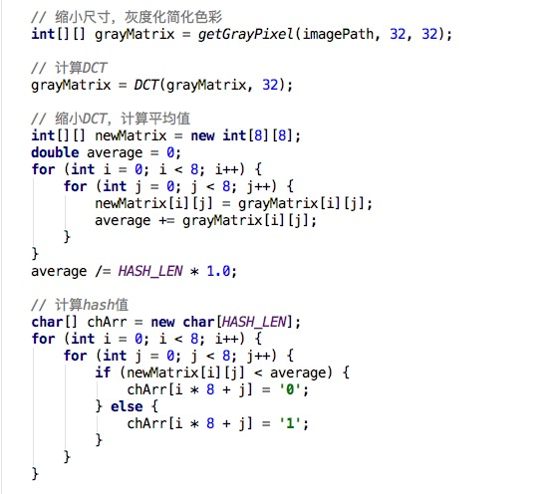
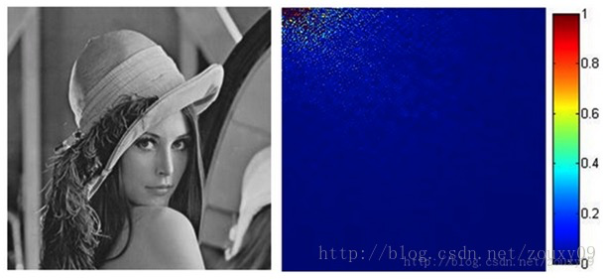
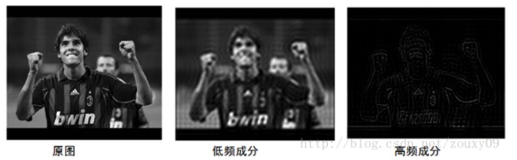
图像特征提取
感知哈希计算过程
缩小尺寸 - 图像采样，忽略细节，保留结构、明暗等基本信息
简化色彩 - 将图片转化成灰度图像，进一步简化计算量
DCT变换
缩小DCT - 保留左上角的8*8的矩阵，这部分呈现了图片中的低频内容
计算平均值
计算hash值 1110000101000001111110011110101100100101110110010001011100000001
Notes:
高频 - 突变 描述轮廓
低频 - 平滑
感知哈希使用离散余弦变换(DCT)来获取图片的低频成分。
DCT变换的全称是离散余弦变换(Discrete Cosine Transform)，主要用于将数据或图像的压缩，能够将空域的信号转换到频域上
对原始图像进行离散余弦变换，变换后DCT系数能量主要集中在左上角即低频部分，其余大部分系数接近于零，DCT具有适用于图像压缩的特性
从计算过程可以看出
图像的哈希值是对图像的整体抽象表示
一旦我们对整体性进行了破坏，计算出的哈希值变化会很明显

Slide 11
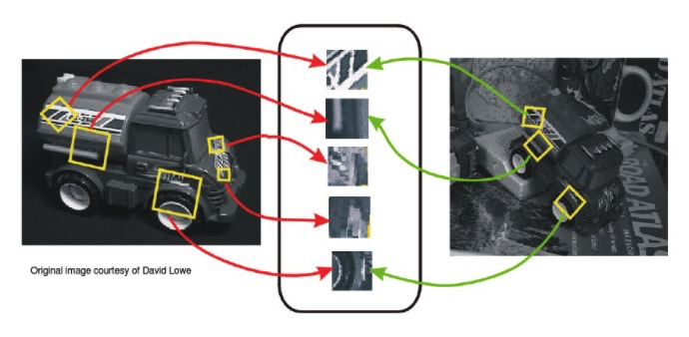
图像特征提取
SIFT算法
SIFT(Scale-invariant feature transform)是一种提取局部特征的算法
在尺度空间寻找极值点，提取位置，尺度，旋转不变量
局部特征
边缘、角，区域 亮点 暗点
计算步骤
尺度空间的极值检测
特征点定位
特征方向赋值
特征点描述
Notes:
感知哈希是对图像的整体性描述。
SIFT描述的是图像的局部特征 常见的特征有：边缘、角，区域 亮点 暗点 不会因光照、尺度、旋转等因素而消失的点
SIFT算法对每个关键点生成一个向量 比如 128维
尺度空间的极值检测 搜索所有尺度空间上的图像，通过高斯微分函数来识别潜在的对尺度和选择不变的兴趣点。
特征点定位 在每个候选的位置上，通过一个拟合精细模型来确定位置尺度，关键点的选取依据他们的稳定程度。
特征方向赋值 基于图像局部的梯度方向，分配给每个关键点位置一个或多个方向，后续的所有操作都是对于关键点的方向、尺度和位置进行变换，从而提供这些特征的不变性。
特征点描述 在每个特征点周围的邻域内，在选定的尺度上测量图像的局部梯度，这些梯度被变换成一种表示，这种表示允许比较大的局部形状的变形和光照变换。

Slide 12
图像特征提取
SIFT算法优点
对旋转、尺度缩放、亮度变化保持不变性，对视角变化、仿射变换、噪声也保持一定程度的稳定性。
独特性(Distinctiveness)好，信息量丰富，适用于在海量特征数据库中进行快速、准确的匹配.
多量性，即使少数的几个物体也可以产生大量SIFT特征向量。 K * 128维向量
Notes:
SIFT算法的的缺点
SIFT特征虽然也能描述一幅图像，但是每个SIFT矢量都是128维的，而且一幅图像通常都包含成百上千个SIFT矢量，在进行相似度计算时，这个计算量是非常大的

Slide 13
图像特征提取
SIFT算法向量融合
一幅图像提取出来的特征点有多个，且每一个特征点都是一个局部向量
为了进行相似性计算，需要先将这一系列特征点融合编码为一个全局特征
融合编码相关的算法
BOW - 训练图像集预处理 ，K-means对训练集SIFT特征进行聚类，构造图像码本
VLAD
Fisher vector
Notes:
SIFT特征虽然也能描述一幅图像，但是每个SIFT矢量都是128维的，而且一幅图像通常都包含成百上千个SIFT矢量，在进行相似度计算时，这个计算量是非常大的
通行的做法是用聚类算法对这些矢量数据进行聚类，然后用聚类中的一个簇代表BoW中的一个视觉词，将同一幅图像的SIFT矢量映射到视觉词序列生成码本，
这样每一幅图像只用一个码本矢量来描述，这样计算相似度时效率就大大提高了。
局部特征向量融合编码为一个全局特征向量（用这个全局特征向量表示一幅图像），融合编码相关的算法包括但不限于:
BOW Bag of Words 词袋模型
Fisher vector
VLAD

Slide 14
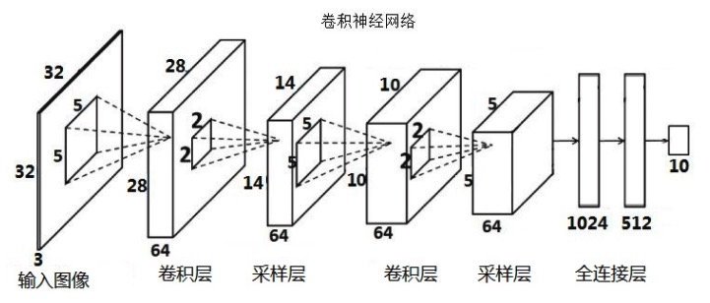
图像特征提取
CNN特征
基于 CNN 卷积神经网络提取图像特征
通过 CNN 提取出来的图像特征也是一个多维向量
Notes:
现在主流热门的是用机器学习的方式提起特征
机器学习的东西我了解很少，此处略过

Slide 15
相似性度量
如何根据图像特征判断相似？
图1 64位感知哈希值
1110101000010000001101010100011010011000000010100001001101010100
图2 64位感知哈希值
1100100111100100001000101000100000100000000000000000000000000000
图1 - 16维向量
(0.5479437,0.8057077,0.31508246,0.6889049,0.80902284,0.31425726,0.7628163,0.762055,0.5371946,0.56051695,0.43620002,0.33228478,0.6553062,0.74335515,0.51085174,0.20000218)
图2 - 16维向量
(0.43774754,0.8853849,0.28815767,0.44375873,0.8846527,0.29914922,0.60492235,1.174769,0.4345614,0.67761606,0.75630516,0.19378087,0.76082563,0.9290161,0.9209442,0.3088285)
图 1
图 2
Notes:
上面是两幅图像特按照感知哈希和小波变换提取的征值
自然而然的就有了一个新的问题，如何根据特征值判断图片是否相似呢，即特征值之间如何度量
韩明距离 29
欧式距离 0.1088

Slide 16
相似性度量
相似性度量(Similarity Measurement)，通常采用的方法就是计算样本间的“距离”(Distance)或者相似度
常见计算方法
汉明距离
欧氏距离
标准化欧氏距离
夹角余弦
曼哈顿距离
切比雪夫距离

Slide 17
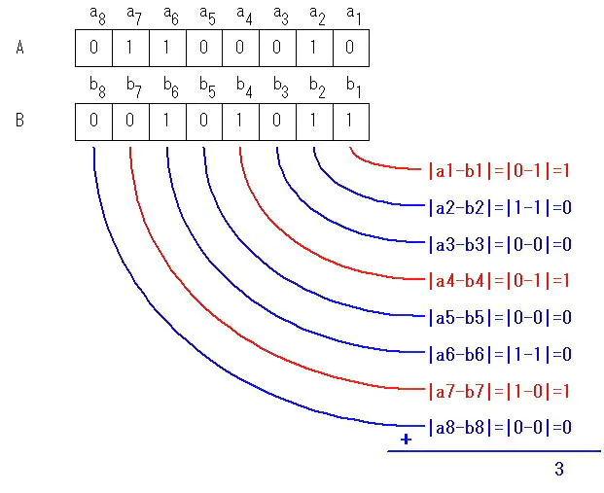
相似性度量
汉明距离(Hamming Distance)
在信息论中，两个等长字符串之间的Hamming distance是两个字符串对应位置的不同字符的个数
两个字符串，汉明距越小越相似
Notes:
图1 图2 的感知哈希值表示 和 某种算法下的16维向量表示
韩明距离 29
欧式距离 0.1088

Slide 18
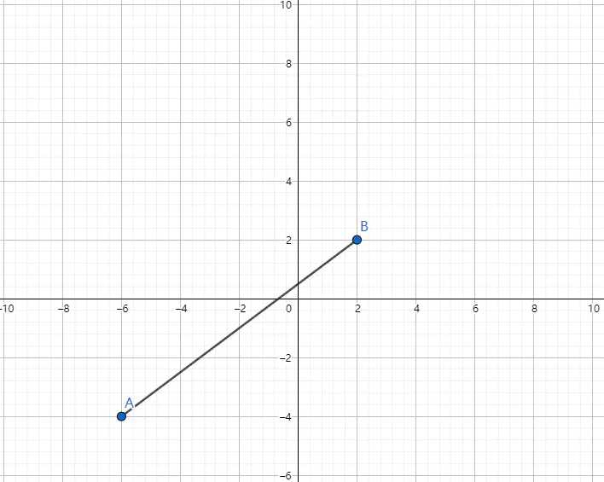

相似性度量
欧氏距离(Euclidean Distance)
欧氏距离（也称欧几里得度量）指在m维空间中两个点之间的真实距离，或者向量的自然长度（即该点到原点的距离）
欧氏距离越小，两个向量相似度越大
欧氏距离需要保证各维度指标在相同的刻度级别, 否则需要对数据进行标准化
计算公式
Notes:
图1 图2 的感知哈希值表示 和 某种算法下的16维向量表示
韩明距离 29
欧式距离 0.1088

Slide 19
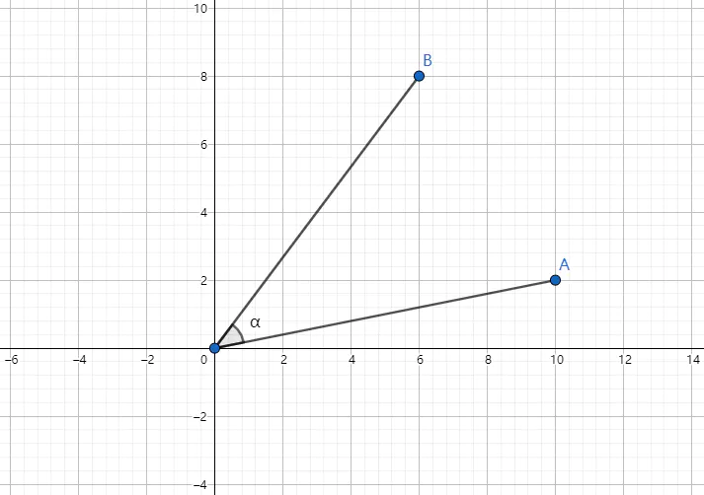
相似性度量
余弦相似度(Cosine Similarity)
余弦相似度，又称为余弦相似性，是通过计算两个向量的夹角余弦值来评估他们的相似度
角度越小越相似
具体应用：数学之美 系列 12 - 余弦定理和新闻的分类
Notes:
图1 图2 的感知哈希值表示 和 某种算法下的16维向量表示
韩明距离 29
欧式距离 0.1088

Slide 20
向量检索
假设已有N张图片特征向量，如何在N张图片中查找与目标图最相似的图片？
根据相似度度量方法，分别目标图片与其他图片特征向量欧式距离，返回距离最小的即最相似
向量检索两个基本参数: 一个是n，意思是拿n条目标向量去数据库中做检索。另一个是k，意思是查找离目标向量最近的前k个向量，我们一般称为top-k
Notes:
向量KNN检索，

Slide 21
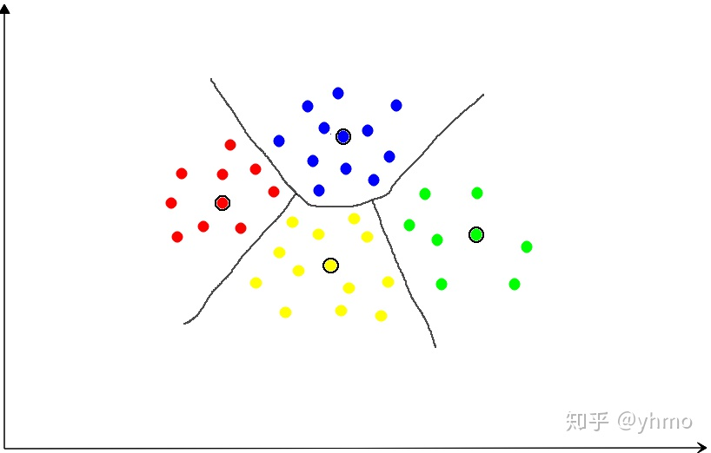
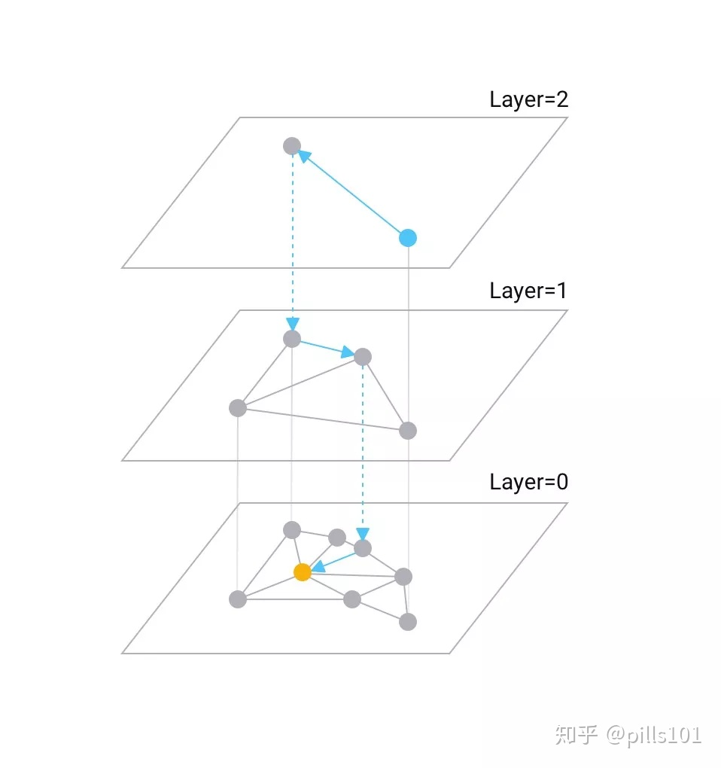
向量检索
向量检索方法
存在最近邻检索 (Nearest Neighbor Search，NN) - 精度高, 查找速度慢
近似最近邻检索 (Approximate Nearest Neighbor Search， ANN) - 以精度换时延
空间切分 - 向量聚簇 KD树 LSH, 高维向量检索效率低
近邻图 (Proximity Graph) - HNSW NSG 亿级向量毫秒级查询

Slide 22
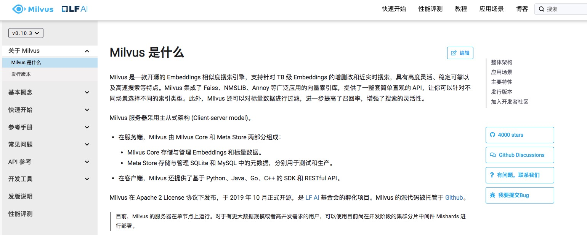
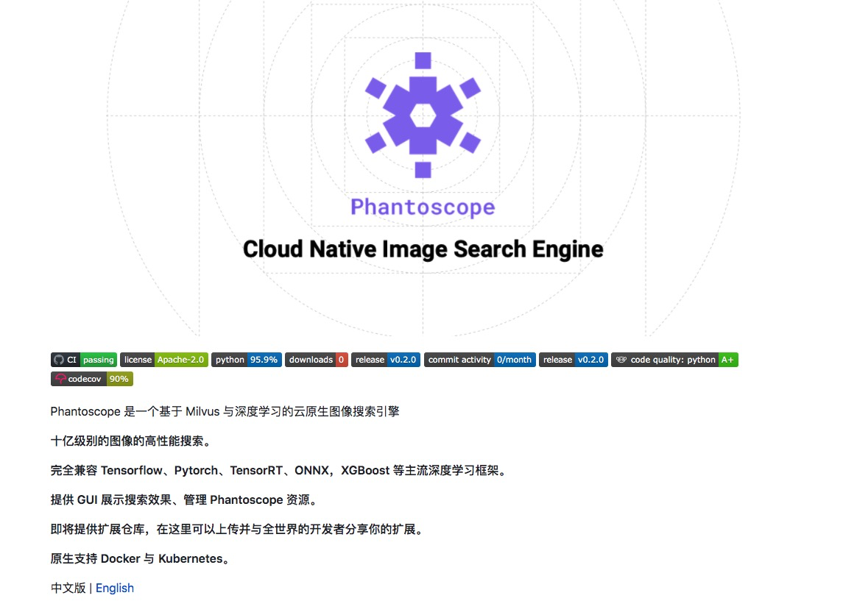
向量检索
向量检索库
Fasis - Facebook开源的一个高性能的高维向量相似度检索和聚类库, C++编写
Milvus - 集成了 Faiss、NMSLIB、Annoy 等广泛应用的向量索引库，上手简单。号称十亿高维向量秒级查询
PostgreSQL + cube/imgsmlr插件
ElasticSearch + 插件
Notes:
图1 图2 的感知哈希值表示 和 某种算法下的16维向量表示
韩明距离 29
欧式距离 0.1088

Slide 23
工程实践 - PG在图像搜索中的应用
背景
2020年6月，内控部门发现有BD使用其他商户真实性审核资料图片进行大量虚假开户
为了防止此类事件再次发生，需要自动识别商户入网上传图片与存量图片是否相似
方案选型
感知哈希 - 两张图片内容有一定差异时识别效果差
小波变换 - 识别效果可接受
最终方案 PostgreSQL + imgsmlr插件 + Haar小波变换提取特征值
迭代方案 CNN + Milvus
Notes:
Haar小波变换提取的特征值也是对图像的整体性描述

Slide 24
工程实践 - PG在图像搜索中的应用
Haar小波变换提取特征值
imgsmlr插件地址 https://github.com/postgrespro/imgsmlr
ImgSmlr – is a PostgreSQL extension which implements similar images searching functionality.
ImgSmlr method is based on Haar wavelet transform. The goal of ImgSmlr is not to provide most advanced state of art similar images searching methods. ImgSmlr was written as sample extension which illustrate how PostgreSQL extendability could cover such untypical tasks for RDBMS as similar images search.
计算步骤
Decompress image.
Make image black&white.
Resize image to 64x64 pixels.
Apply Haar wavelet transform to the image.
Pattern converted into signature
Shuffle signature for less sensitivity to image shift.
Notes:
上面是pg imgsmlr插件计算图片特征值的步骤

Slide 25
工程实践 - PG在图像搜索中的应用
PG + imgsmlr插件图像搜索demo
插件编译和安装
创建 imgsmlr_demo库
创建 imgsmlr扩展
创建 image表
创建特征值pat表
查询相似图
Notes:
-- 首先安装PG --
-- 其次编译安装imgsmlr插件 https://github.com/postgrespro/imgsmlr --
psql -p 1921
create database imgsmlr_demo with encoding='utf8';
\c imgsmlr_demo
create extension imgsmlr;
create table image (id serial, data bytea);
-- 写入图片 使用jpeg图片 --
insert into image(data) select pg_read_binary_file('/home/superuser/xuchmao/smlr/1.jpg');
-- 使用pg+imgsmlr计算创建图片特征值表 --
CREATE TABLE pat AS (
SELECT
id,
shuffle_pattern(pattern) AS pattern,
pattern2signature(pattern) AS signature
FROM (
SELECT
id,
jpeg2pattern(data) AS pattern
FROM
image
) x
);
-- 创建索引 --
ALTER TABLE pat ADD PRIMARY KEY (id);
CREATE INDEX pat_signature_idx ON pat USING gist (signature);
-- 查询与第一章图片相似的图片 --
SELECT
id,
smlr
FROM
(
SELECT
id,
pattern <-> (SELECT pattern FROM pat WHERE id = 1) AS smlr
FROM pat
WHERE id <> 1
ORDER BY
signature <-> (SELECT signature FROM pat WHERE id = 1)
LIMIT 100
) x
ORDER BY x.smlr ASC
LIMIT 10;

Slide 26
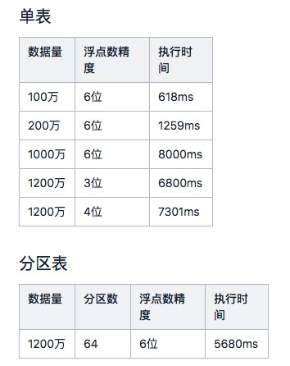
工程实践 - PG在图像搜索中的应用
优化背景
pg 9.4版本 – 阿里云pg版本 9.4 支持imgsmlr插件，其他版本不支持
阿里云服务器 CPU 4核, 内存 8G, 磁盘 2T SSD
图像特征值，16维向量, gist索引
阿里云pg参数未调整，也不能自行调整
Notes:
实测下来性能太低怎么办 ?
利用新版本并行能力？

Slide 27
工程实践 - PG在图像搜索中的应用
优化之道
源码编译安装PG 12.3版本
图片特征值建立分区表
PG dblink并行查询
调整内存参数，数据预热到内存，减小磁盘IO
Notes:
优化结果
十条sql搞定亿级图像秒级查询

Slide 28
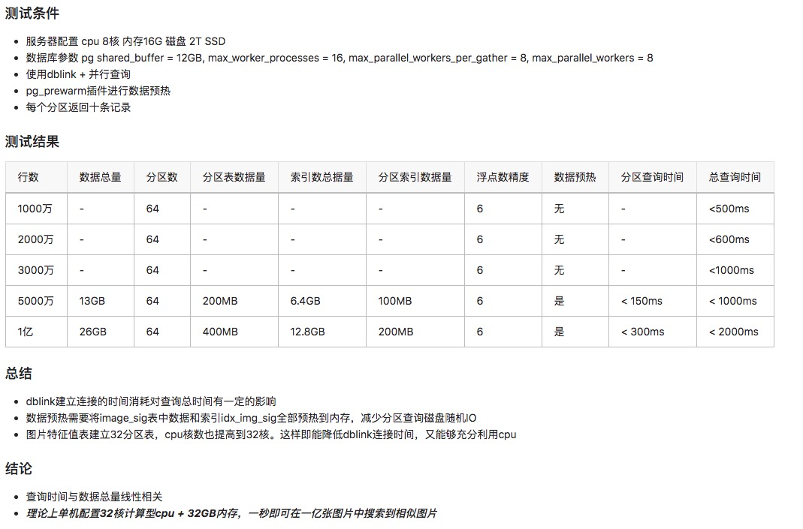
工程实践 - PG在图像搜索中的应用
Notes:
图1 图2 的感知哈希值表示 和 某种算法下的16维向量表示
韩明距离 29
欧式距离 0.1088

Slide 29
工程实践 - PG在图像搜索中的应用
优化结果
中等配置服务器 CPU16核 16G内存
图片特征值16分区表
千万级图片100ms返回结果
一亿图片1000ms以内返回结果
git链接 https://git.wosai-inc.com/OSP/imgsmlr
Notes:
优化结果
十条sql搞定亿级图像秒级查询

Slide 30
总结
开源的向量检索库简化了相关应用开发的入门门槛
以上原理不止于搜图，也可以用于计算广告、电商商品推荐等等场景
Notes:
优化结果
十条sql搞定亿级图像秒级查询

